Slide 1
Земельна ділянка
4623686400:01:003:0392
площею 0,1008 га,
для ведення ОСГ
за адресою: Львівська обл., Пустомитівський р-н, с.Сокільники

Slide 2
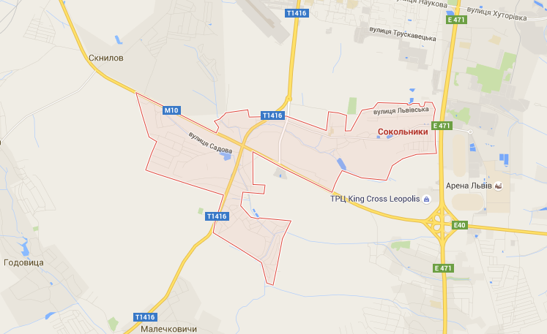
Розташування земельної ділянки на мапі

Slide 3
Загальна інформація
Банк-продавець | АТ «Дельта Банк»
Область | Львівська
Місце знаходження | Пустомитівський р-н, с.Сокільники
Інвентарний номер | 309043
Тип майна | Земельна ділянка
Вулиця | -
Площа земельної ділянки, га | 0,1008
Кадастровий номер | 4623686400:01:003:0392
Цільове призначення | для ведення особистого селянського господарства
Характер навколишнього землекористування | благоустрій відсутній
Локальне місцезнаходження | віддаленість > 1 км
Під’їздні шляхи | відсутні

Slide 4
Правовстановлюючі документи
ПЕРЕЛІК ПРАВОВСТАНОВЛЮЮЧИХ ДОКУМЕНТІВ,
ОРИГІНАЛИ ЯКИХ ЗБЕРІГАЮТЬСЯ У СХОВИЩІ БАНКУ:
Свідоцтво про придбання майна з прилюдних торгів, якщо вони не відбулися, зареєстроване в реєстрі за № 998 від 05.12.2014р.
Витяг з Державного реєстру речових прав на нерухоме майно про реєстрацію права власності № 30528650 від 05.12.2014р.

Slide 5
Судово-претензійна робота
НЕ ВЕДЕТЬСЯ

Slide 6
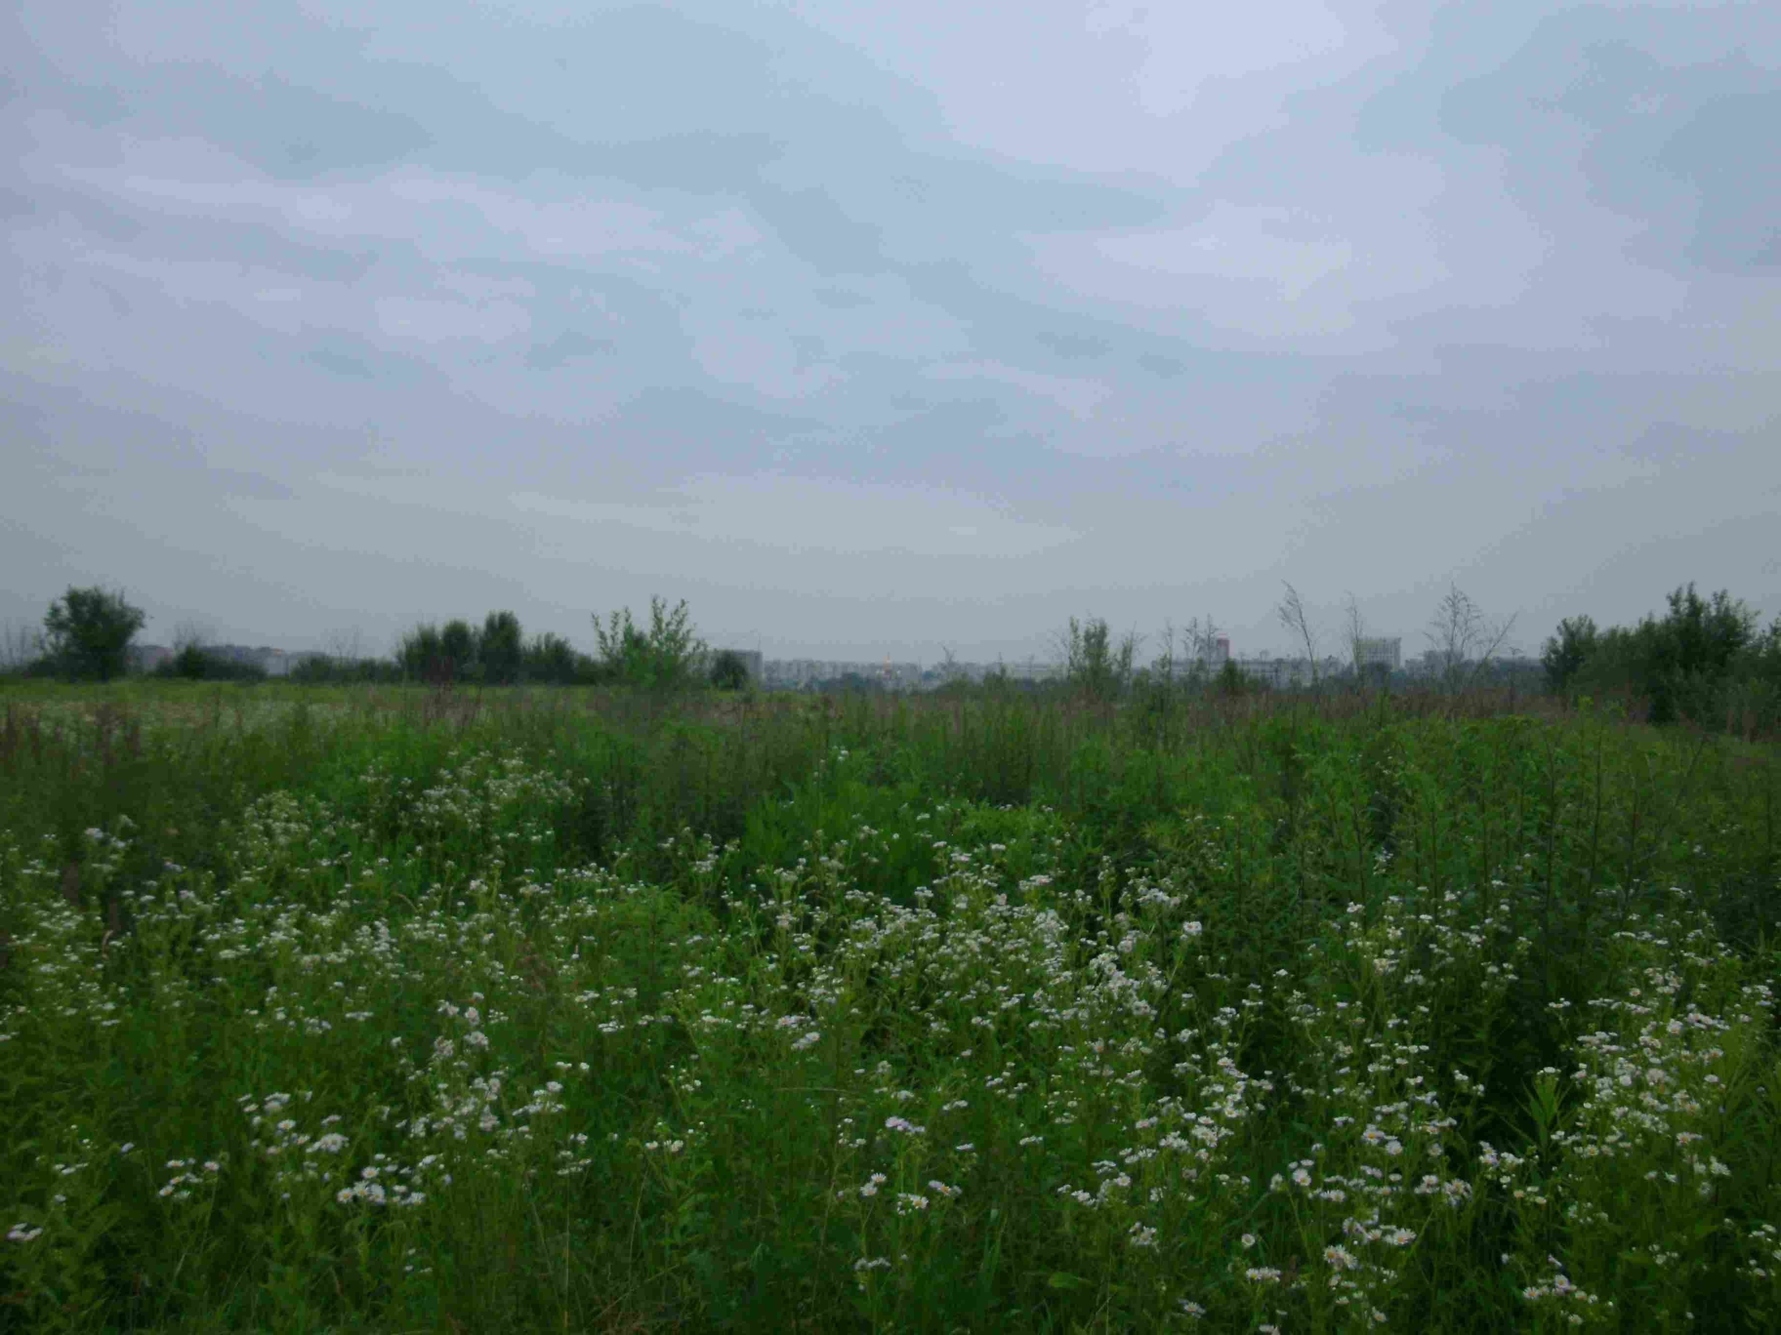
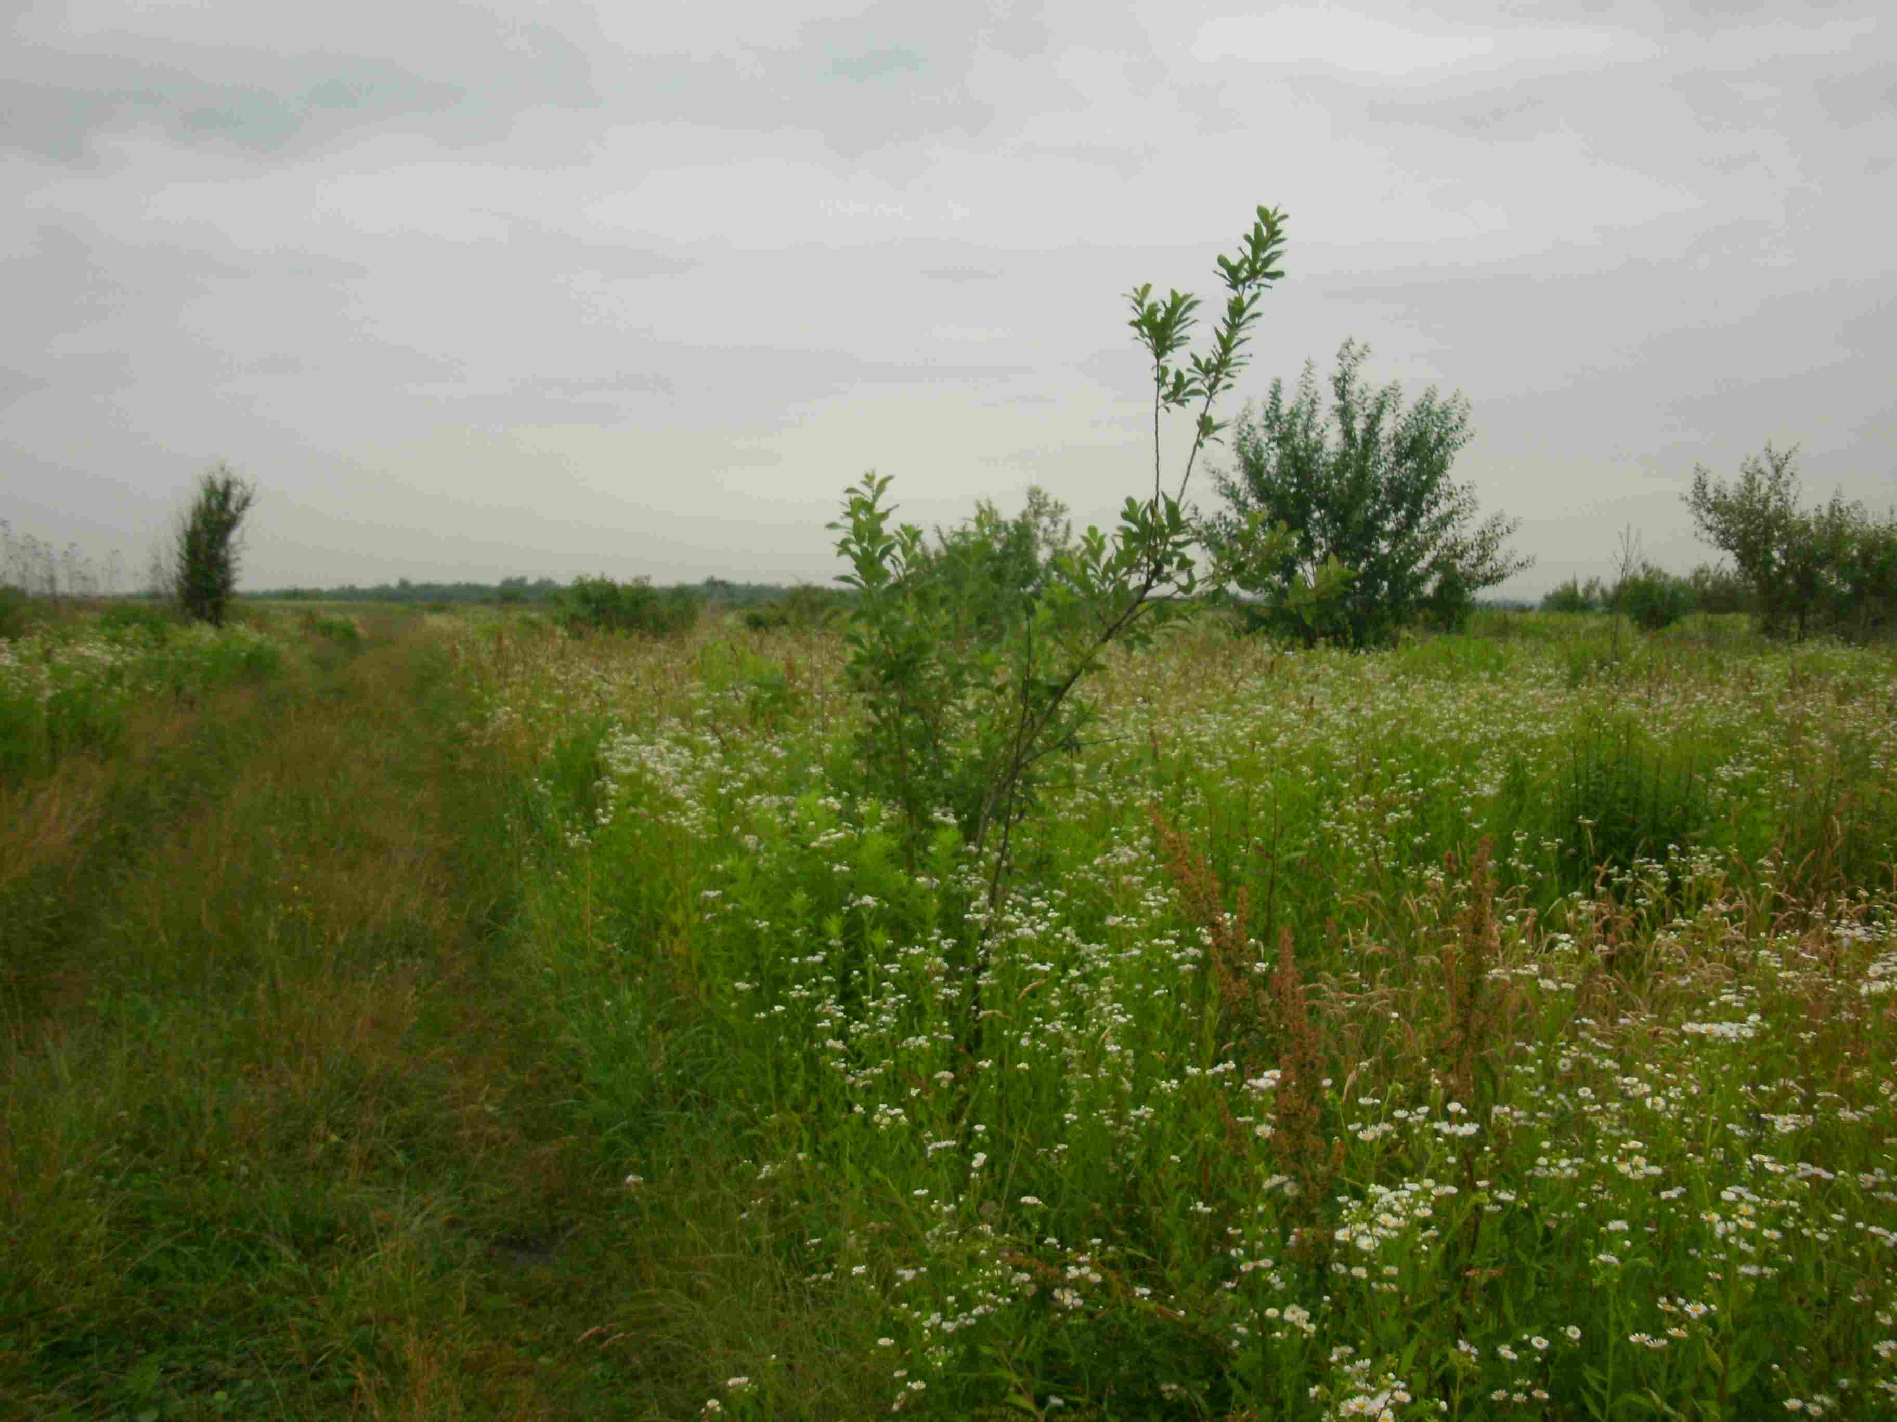
Фотографії земельної ділянки
Станом на червень 2015 року

Slide 7
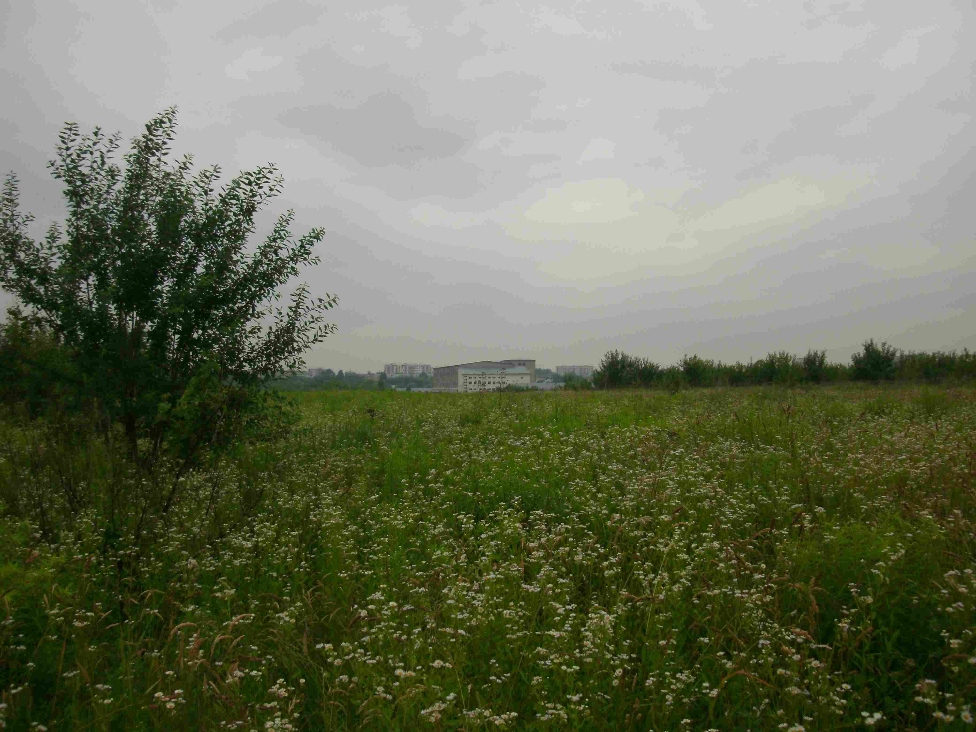
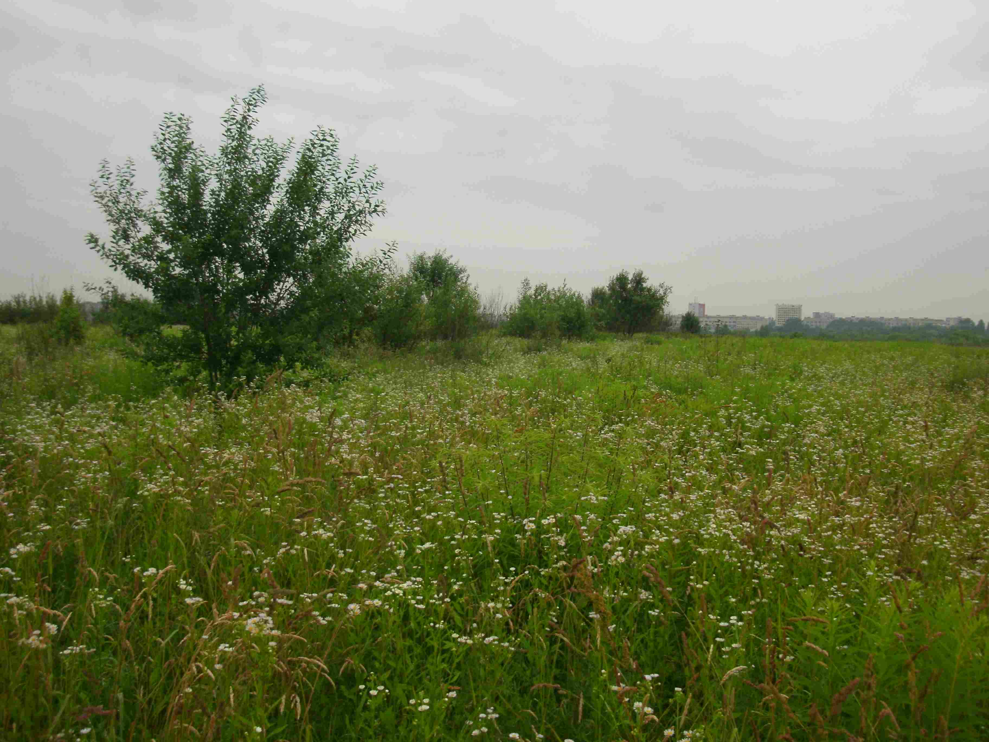
Фотографії земельної ділянки
Станом на червень 2015 року

Slide 8
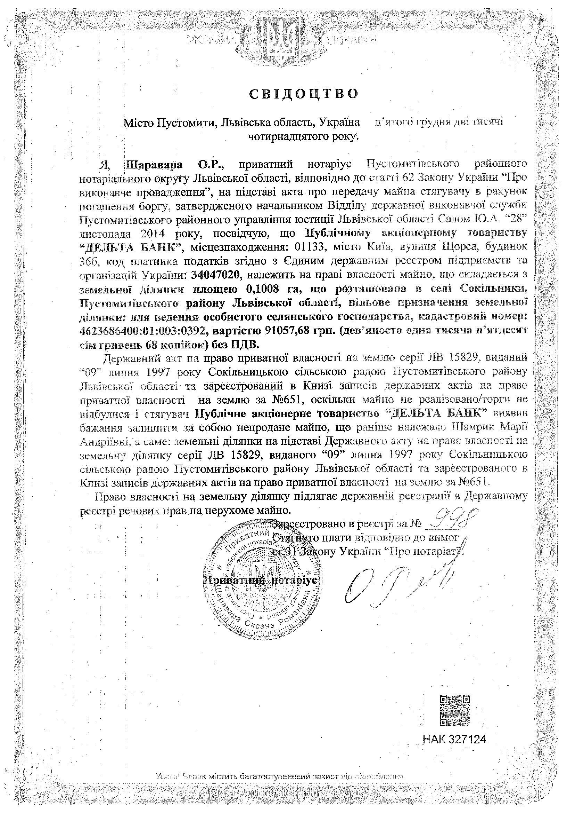
Документи

Slide 9
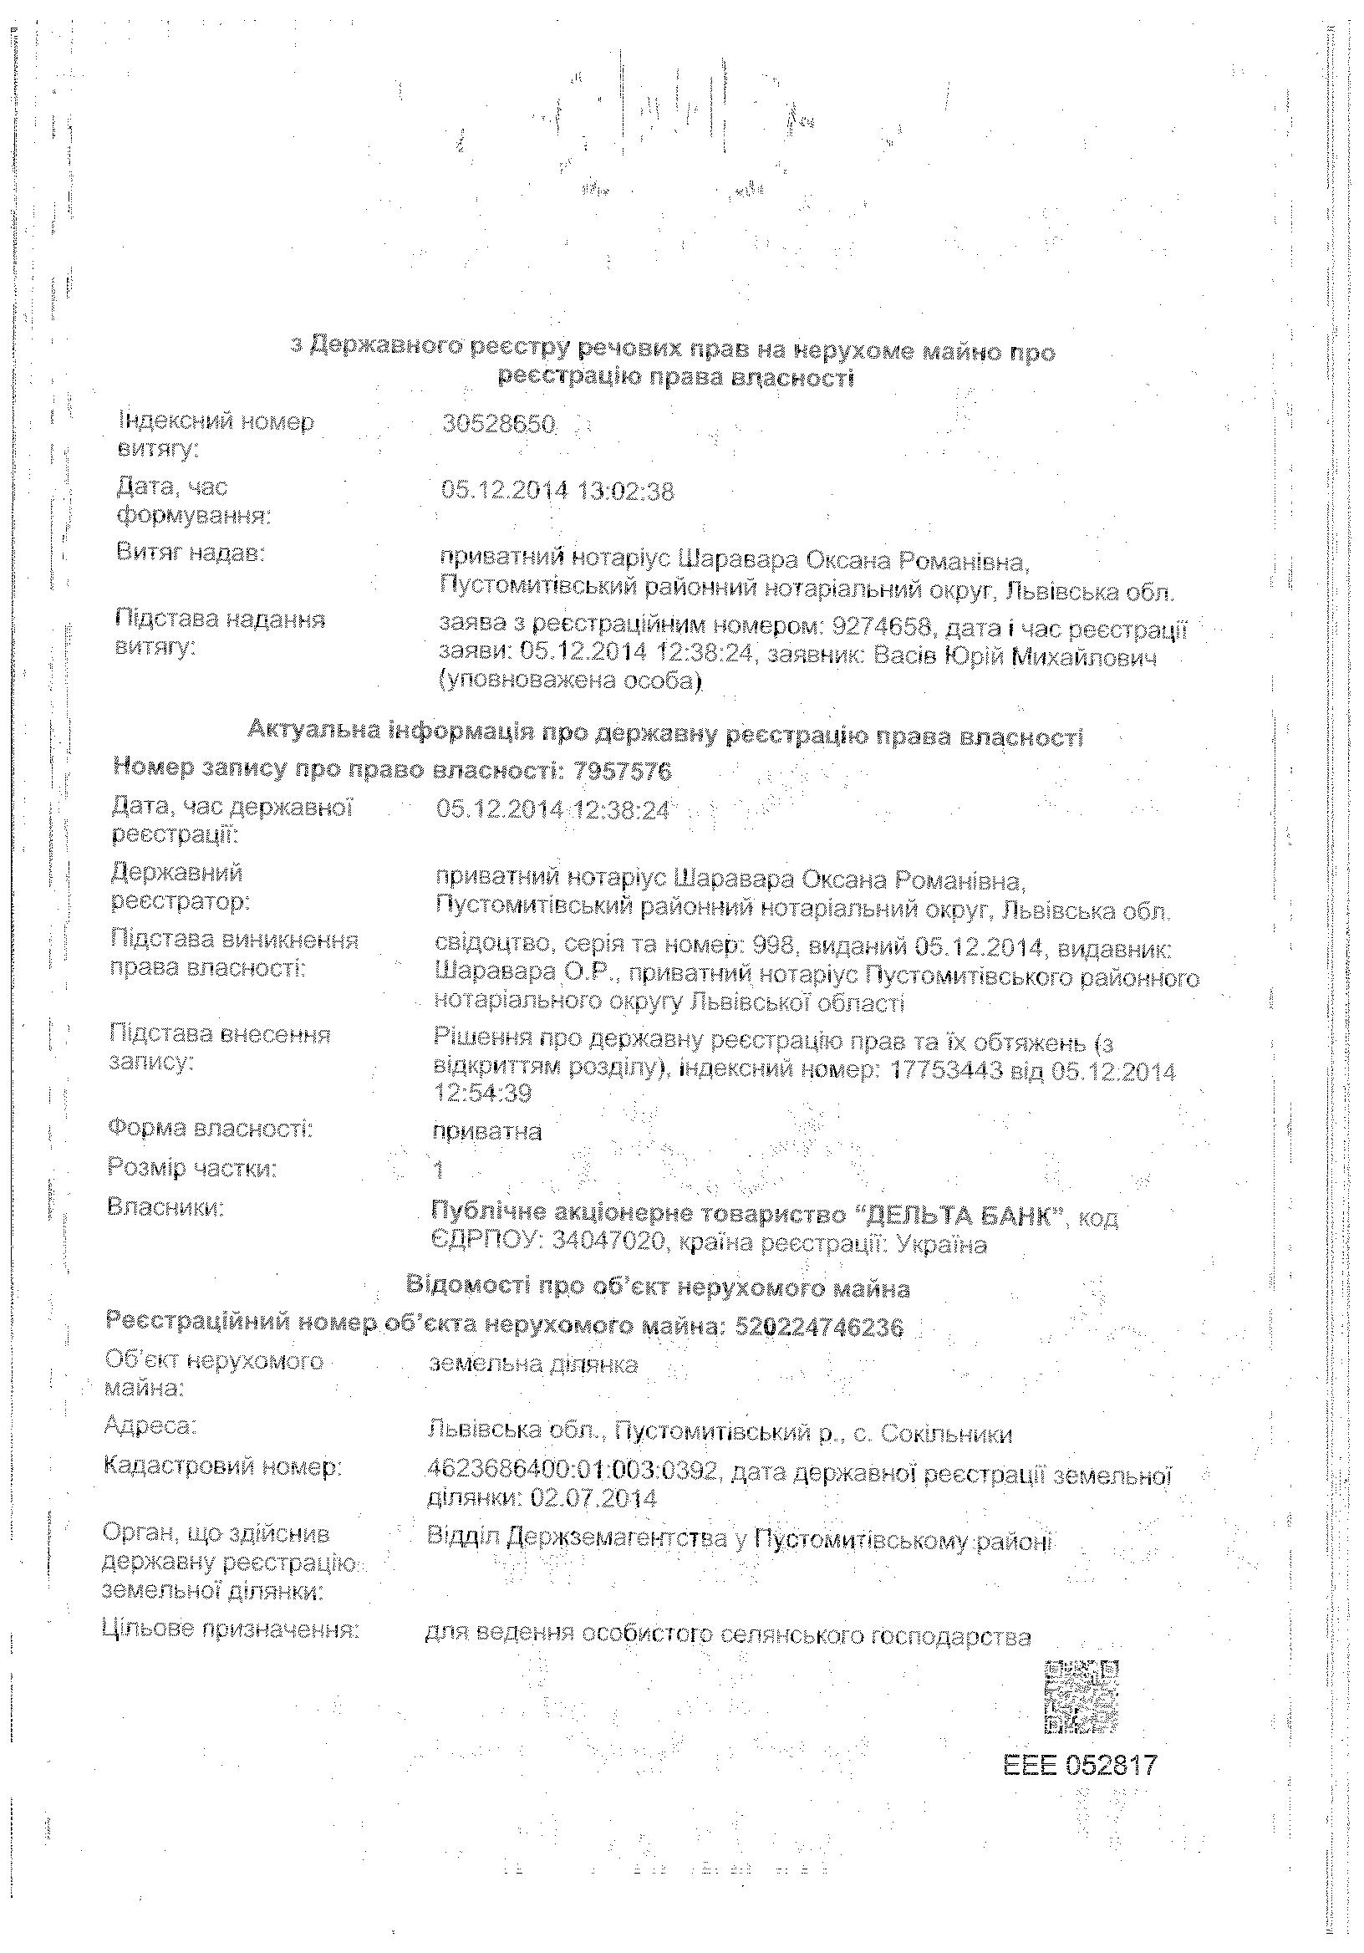
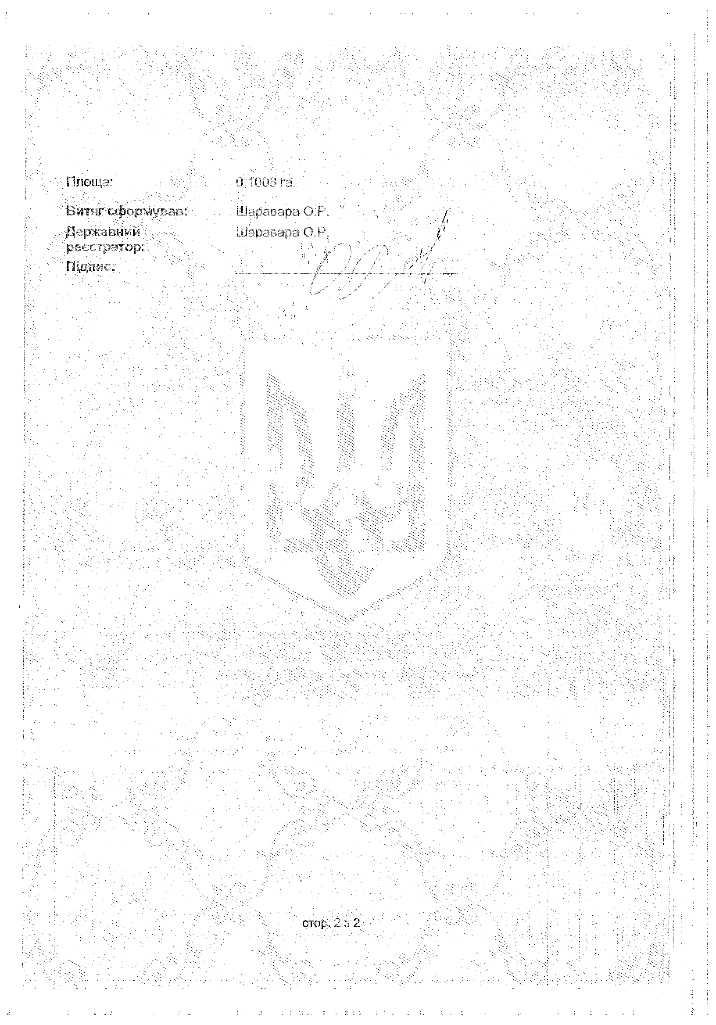
Документи

